Slide 1
Bin Picking de Objetos Polimórficos Convexos usando Perceção 3D
universidade de aveiro
theoria poiesis praxis
Mestrado Integrado em Engenharia Mecânica
Orientadores: Abílio Borges
Vitor Santos
Aluno: Nuno Santos
20 de fevereiro de 2014

Slide 2
Problema
universidade de aveiro
theoria poiesis praxis
Mestrado Integrado em Engenharia Mecânica
Manipulação de diferentes objetos posicionados aleatoriamente
Sistema flexível a alterações do ambiente de trabalho
Capacidade de trabalho contínuo
Hardware de custo reduzido

Slide 3
Objetivos
universidade de aveiro
theoria poiesis praxis
Mestrado Integrado em Engenharia Mecânica
Perceção de objetos através de uma câmara de visão 3D
Desenvolvimento de uma garra para manipulação dos objetos
Desenvolvimento de software para aquisição de dados
Processamento e tratamento de dados
Transmissão de dados
Controlo de um robot industrial

Slide 4
Etapas do trabalho
universidade de aveiro
theoria poiesis praxis
Mestrado Integrado em Engenharia Mecânica
Estudo do estado de arte
Manipulação do robot FANUC
Organizar bibliotecas
Definição da estrutura hardware e software
Obter imagem 3D
localizar superfícies
extrair e separar as peças
Ensaios experimentais

Slide 5
universidade de aveiro
theoria poiesis praxis
Mestrado Integrado em Engenharia Mecânica
Presente
Utilização da Kinect em PARI
Desenvolvimento da garra
Estudo do estado de arte

Slide 6
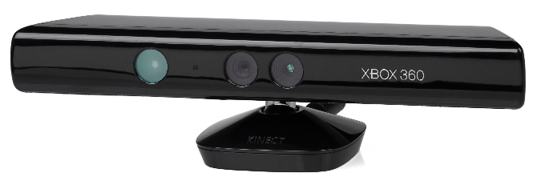
universidade de aveiro
theoria poiesis praxis
Mestrado Integrado em Engenharia Mecânica
Próximo passo

Slide 7
universidade de aveiro
theoria poiesis praxis
Mestrado Integrado em Engenharia Mecânica
Dúvidas
?

